Slide 1
УЧИМ БУКВЫ
БУКВА Ф
Бойкова О. В., учитель начальных классов МОУ СОШ №1 г. Конаково Тверской обл.

Slide 2
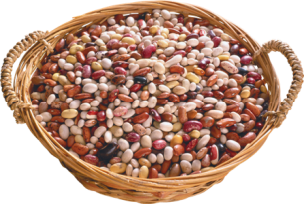
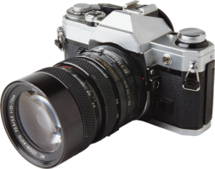
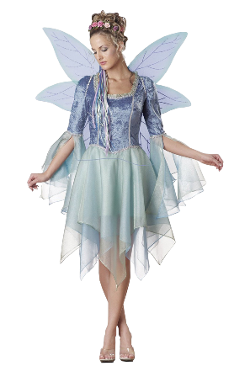
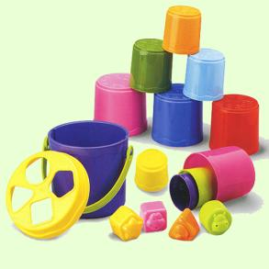

Slide 3
Ф
Ф
Ф

Slide 4
Фф

Slide 5
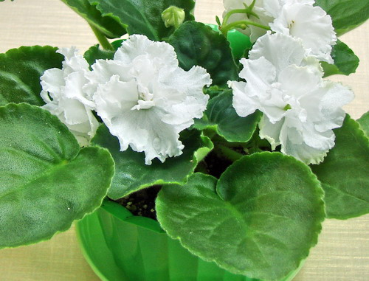
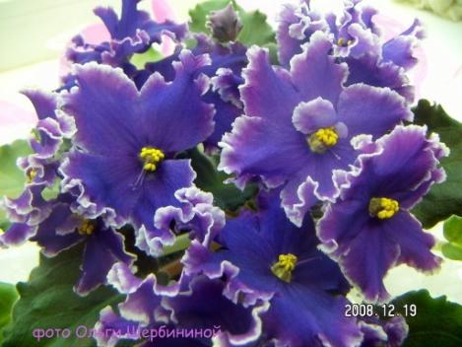
Фиалки, нежные цветочки,
Растут у бабушки в горшочке.
РАСПЕЧАТАТЬ

Slide 9
http://stranamasterov.ru/node/6869 - филин
http://www.dobrieskazki.ru/azbuka.htm - буква ф
www.embgallery.com/Yucca-01 - детская азбука
http://www.raskraska.com/raskraski/270/11.html - раскраска
http://lingua.russianplanet.ru/library/...ikvt.htm – филин
http://lib.rus.ec/b/140634/read - филин
www.bbc.co.uk/tees/content/image...ry.shtml - филин
www.symbolsbook.ru/Article.aspx%...id%3D293 – лес
www.sportdetstvo.ru/ - флажки
http://astra-ug.ru/Opisanie.aspx?Priroda=24 – фазаны
http://ukrainaonline.net/photos/12348-%d0%a4%d0%b8%d0%bb%d0%b8%d0%bd-%d0%b2-%d0%b4%d1%83%d0%bf%d0%bb%d0%b5-%d0%b4%
d0%b5%d1%80%d0%b5%d0%b2%d0%b0 – филин в дупле
www.solnet.ee - стихотворение
www.epochtimes.ru/content/view/13233/6/ - фиалки
www.fialki.ru/node/3566 - фиалки
www.todacyo.com.ua/index.php%3Fp...mid%3D29 - формочки
Аудиофайл для ролика взят с сайта http://alphabook.ru
http://clipartcorel.narod.ru/index.html - рамка
http://rusedu.ru/detail_4447.html - презентация «Письменные буквы русского алфавита», автор – Чулихина Е. А.
www.lenagold.ru – фея, фрукты, фотоаппарат, фасоль
www.babyblog.ru/user/Abrikosik/917147 - буквы
http://filmiki.arjlover.net/ - мультфильм

